Slide 1
Informační průmysl
2012/13
Petr Šmejkal
43262@mail.muni.cz
Notes:
For information on applying this template onto existing presentations, refer to the notes on slide 2 of this presentation.
The Input area of the Beam can be customized to reflect the content of the
presentation. The Input area is an AutoShape with a picture fill. To change this, ensure you have the image you wish to use (ideally a .jpg or a .png file) in an accessible folder. The image should have a ratio of 1:1 to ensure it does not appear distorted.
Acceptable images for importing into the Input area of the Beam are the three approved graphics (lines), and black and white photography or illustrations which follow the principles laid out on The Branding Zone. Color images should never be imported into this area.
To create a thank you slide with a picture in the Input area of the Beam, duplicate this master slide and create a new master slide. If using the graphic on the title slide the same should be used on the thank you slide. If using a picture in the Input area of the Beam in the title slide, the same or different but related picture can be used on the thank you slide.
Customize the Input area of the Beam as described below.
Click on the View tab from the menu bar and select Master>Slide Master
Right-click on the Input graphic and select Format AutoShape
From the Fill menu, under the Color and Lines tab, click on the drop-down arrow next to Color and select the Fill Effects menu
From the Picture tab, click on Select Picture. Navigate to the folder containing the image you wish to insert in the Input area. Highlight the image and tick the Lock picture aspect ratio box. Click on OK.
You can now preview the image before continuing. If you are happy with how it looks, click Ok to continue. Otherwise, repeat the process until you are happy with your selected image
To exit from Master View, click on View>Normal. The change you made to the Input graphic should now be visible on the title slide

Slide 2
Úkol
Skupina 1
  Pro firmu firmu STOMIX, spol. s r. o. dodat seznam 100 potenciálních klientů v Maďarsku.
  Stavební firmy velikosti zhruba 30-70 zaměstnanců a obrat zhruba 1-2 mil. €.
Skupina 2
  Kontakt na ex-zaměstnance na vyšších pozicích ve firmě ZETOR TRACTORS a.s.
  Pokud možno kontaktní údaje a informace o tom kdy a na jaké pozici pracovali.
Skupina 3
  Najít 2 vhodné kandidáty pro akvizici pro firmu AB Facility a. s.
  Zdravé, ziskové firmy v osobním vlastnictví. Ideálně takové, které firmě něco přinesou.
Skupina 4
  Pro firmu STUDENT AGENCY, s.r.o. zpracovat přehled vhodných tras vlaků a autobusů, na kterých by mohli a měli jezdit.
  Fakta a odůvodnění výběru, vytíženost tras.

Slide 3
Základy přístupu k analýze informací
Informační průmysl

Slide 4
Organizování analýzy / project scoping
Pevně daný rámec
  Řádně stanovené cíle a účel analýzy
  Částečný překryv s referenčním interview
  Analytik by měl vědět: Proč se to po něm požaduje, pro koho bude sloužit výstup, k čemu budou výsledky určeny,…
  Důležitá otázka: So what? No a co?
    > Co plyne z uvedených dat, co je spojuje, v čem se liší…
  Feedback
  Pamatovat na to
  Kdo je příjemce / klient?
  Co se snažíme sdělit?
  Proč se to snažíme sdělit?

Slide 5
Správné naplánování a rozvržení je klíčové
Kontext
  Cílem je doručit takový výstup, který klientům pomůže udělat rozhodnutí, stejně jako by se obrátili na poradce.
  Abychom to mohli udělat, musíme jasně rozumět tomu, čeho chtějí naši klienti dosáhnout a pokrýt jejich specifické potřeby.
  Klíčové je budování blízkého vztahu s klienty.
  Málokdo má blízký vztah se zadavatelem.
  Je potřeba proaktivně poskytovat vhled do problematiky.
Příčina /
Spoušť /
Trigger
Otázky
  Jak můžeme zlepšit komunikaci a dodat přidanou hodnotu k našim závěrům?
  Jak můžeme zlepšovat svůj poradenský přístup?

Slide 6
Otázky, které pomohou zpřesnit analýzu
Cíle při dialogu / referenčním interview:
Úroveň a rozsah služeb (self-service nebo vysoká priorita)
Identifikace specifických potřeb
Porozumění strategie za těmito potřebami
Rozhodnout se jak nejlépe uspokojit danou potřebu a podpořit strategii
Pro koho ta analýza je? Jaký je kontext?
Co konkrétně máme hledat? Čemu se snažíme porozumět? Čeho chceme dosáhnout?
Jaká je úroveň znalostí klienta?
Jak a kdy bude tento výzkum/analýza/informace použity?

Slide 7
Co přesně hledáme?
Obecné rady:
Pozor na klienty kteří hovoří v termínech typů výsledků („chci přehled tisku“) namísto vyjádření informační potřeby („chtěl bych vědět …“)
=> donutit je vyjádřit informační potřebu (čemu chtějí porozumět a proč? Jaké otázky má výzkum zodpovědět?
Pozor na dotazy typu „ledovec“ (složitější a rozsáhlejší než se zdají)
  “I want information about the mining industry”
  Companies? Industry trends or KPIs? Regulation? EY expertise?....
Nestyďte se zeptat a nechat si vyjasnit to, čemu neroumíte.
Notes:
Beware of clients who talk in terms of types of content (I want a press review, a SWOT analysis…) instead of expression needs (I want to know…)
Keep in mind that our clients are usually NOT experts in research/analysis and they have a limited understanding of what we are able to provide. For years, we used to provide them with company profiles, lead packages, SWOT, FIST …, so they tend to ask for what they know.
We’ve got to change that habit. It is our job as researcher/analyst to identify the best way to answer a specific need and to propose a solution to the client. The best answer to the request may or may not be a press review, a SWOT, etc.
The start of the dialog with the requester should be his business needs, not the format of the delivery. The objective during your conversation should be to make the customer express information needs. (What do they want to understand and why? What questions do they want to be answered? What do they want to achieve?)
Beware of the iceberg request (a request that could give way to several interpretations).
Ask questions to know more about the kind of info that is needed.

Slide 8
Co přesně hledáme?
Jaký typ informací je požadován?
  Kvantitativní/statistické nebo kvalitativní?
  Externí nebo interní (naše firemní publikace nebo názor experta)
  Geografické, jazykové a dobové vymezení

Slide 9
Příklad
Požaduji analýzu silniční nákladní dopravy v ČR za poslední 3 roky. Výstup – tištěná zpráva s hlavními trendy, klíčovými hráči a možným vývojem odvětví. Zpracování do jednoho měsíce.
Mám středně velkou přepravní firmu a snažím se odhadnout trendy a kroky největších konkurentů a napodobit je. Případně se připravit na možné budoucí změny.

Slide 10
Jak budou informace použity?
Otázky, které pomohou při definování výstupů:
  Jak zadavatel výstup použije?
  Jestli je to potřeba, zjistěte zda informace budou použity pro interní nebo externí potřebu, strategické plánování nebo do materiálů doručovaných klientům třetích stran či jinak.
  Je vhodná syntéza, analýza, benchmarking nebo zdrojová data?
  Kolik času věnuje konečný klient čtení výstupu?

Slide 11
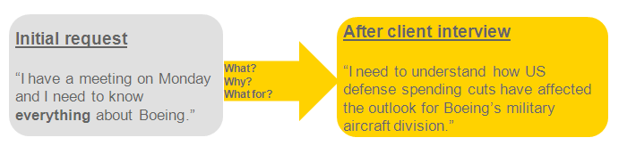
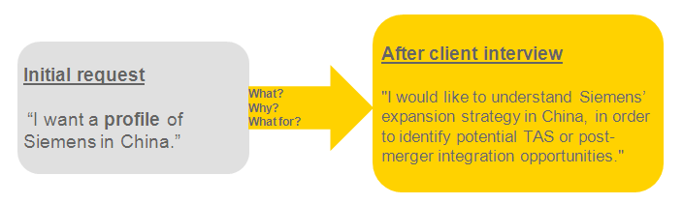
Příklad efektivního zjištění potřeb:
Notes:
See how requests are more focused and business oriented after the requester interview:
Boeing example: From "I want to know everything" to an analysis focused on a very specific issue
Siemens: If we had answered "I want a profile of Siemens in China" without further investigation, we would probably have delivered a very descriptive output (a profile of Siemens in China with local activity, location, executives, financials). After requester interview, we are able to focus on issues specifically interesting for TAS and to deliver an output more focused on identification of business opportunities for this service line

Slide 12
Pre-work #1 — instructions
Communicating with the customer
The following exercise should take you no more than 5 minutes to complete.
Simply read the following script of dialog, then consider and note down:
  What do you think about this email dialog in terms of communication with the customer?
  And in terms of scoping of the needs?
  How would you improve communication and scoping?

Slide 13
Communicating with the customer ―
Example of dialog via emails
Email dialog, ordered chronologically
From: Mr. Smith — Senior Manager — US advisory To: EY Knowledge analyst | Subject: SWOT analysis Hello, Could someone in Knowledge prepare a SWOT analysis for the company Duke Energy? Thanks
From: EY Knowledge analyst To: Mr. Smith | Re: SWOT analysis Mr. Smith, Could you please let me know your deadline for this analysis? Thanks.
From: Mr. Smith To: EY Knowledge analyst | Re: SWOT analysis The end of the month would be great, as the account meeting is on the 5th next month.
From: EY Knowledge analyst To: His/her team members | Re: SWOT analysis Hello team, Duke Energy is one of our priority accounts. Does someone have availability in the next few weeks to take on this request? Please advise. Thanks.

Slide 14
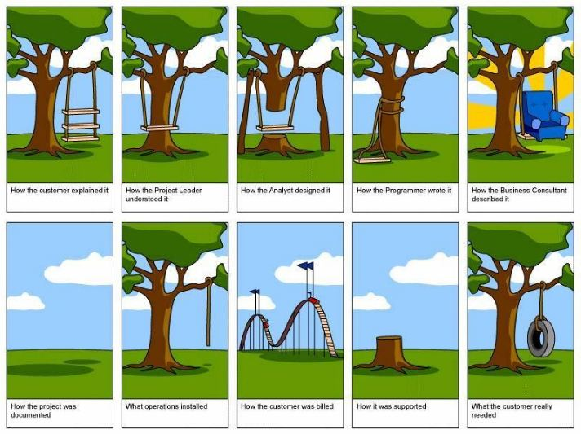
Expectations management avoids big surprises at the end of the project
Have you been delivering the step ladder or the tire swing when leading your projects?
Notes:
This famous tire swing cartoon is an excellent example of communication gone awry. Right from the initial order onward, the message was neither conveyed nor heard correctly. The results are pretty funny, but in real life this kind of situation is time-consuming and costly.

Slide 15
Your answers for #1:
Communicating with the customer
Question | Your answer
What do you think about this email dialog in terms of communication with the customer?
And in terms of scoping of the needs?
How would you improve communication and scoping?

Slide 16
Základy analýzy informací
Informační průmysl

Slide 17
Analýza
multifacetová a multidisciplinární kombinace procesů, kterými člověk interpretuje data nebo informace aby poskytl vhled do problematiky a doporuční pro akci a rozhodování
lepší porozumění informacím, dávání informací do nových kontextů
analýzou informací vznikají nové znalosti
pomůže odhalit slabiny a silné stránky
je potřeba mít široký záběr
vlastní styl – více cestami jedno řešení
kritický pohled
kreativní myšlení

Slide 18
Analytický postup
účel – užitek
  vztah ke konečnému uživateli, zákazníkovi
cíle – idea
  konkrétní cesta, podstata problému
osnova – forma
Důraz na vstupní informace – GIGO
  (Garbage In = Gargage Out)

Slide 19
Analytický postup
Kontext > „spoušť“/trigger > otázky
Analýza problému
  Pravdivost
  Bezpečnost
  Náklady
Projevy problému – symptomy
  Analýza symptomů – zdrojů dat
  Na čem to je založené
  Za jakých podmínek to nastane
  Sledovat zákonitosti

Slide 20
Analýza získávání informací
Nepřímé sledování – bez focusu
    Co nejširší záběr
    Snaha zachytit i „lehký vánek“
    Co nejcitlivější
Podmíněné sledování – jen určitá oblast
Hypotézy > předvýzkum > výzkum
Neformální výzkum – bez metodiky postupu
Formální výzkum – vychází z analýzy problému

Slide 21
Analýza dokumentu
definovat pojmy
charakteristiky problému
přínosy
rizika
…
nejen při tvoření nových dokumentů, ale i při zpracovávání

Slide 22
Strukturování analytických problémů
Dekompozice
  Rozložení problému na komponenty
  Nejsme často schopni si uvědomit celek
Externalizace
  Přenesení dekomponovaného problému na externí médium (papír, monitor)
  Omezení mysli
Vše co má části, má i strukturu

Slide 23
Odvození závěrů ze získaných dat
Metody:
  Abstrakce
      snížení komplexnosti systému, je účelová
  Strukturalizace
      redukované znázornění, které zanechá charakter celku; dělení na subsystémy – není tak složité/nákladné/nemožné
  Hierarchizace
      rozklad do subsystémů podle nad/podřazenosti
  Analogie
      podobnost
  Klasifikace a srovnání
      mapování základních strukturních charakteristik

Slide 24
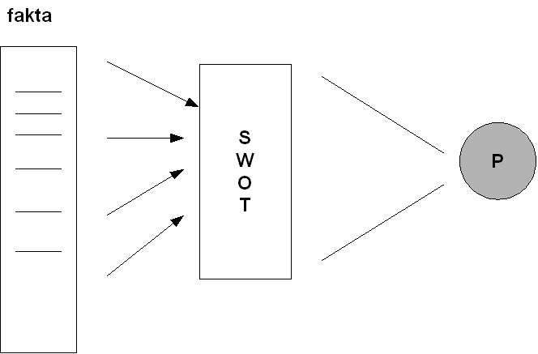
Nahlížení na problém

Slide 25
Analytický postup
Informační průmysl

Slide 26
přehled analytických metod
Informační průmysl

Slide 27
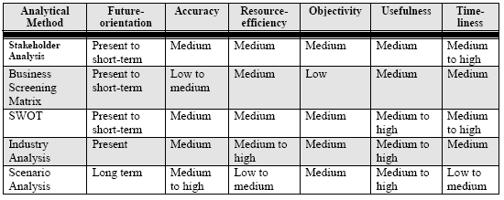
Vhodnost použití
K různým účelům různé metody - FAROUT Rating Systém
Např. není vhodné vybrat metodu scénáře pro rychlou, levnou, analýzu orientovanou na krátkodobý výhled.

Slide 28
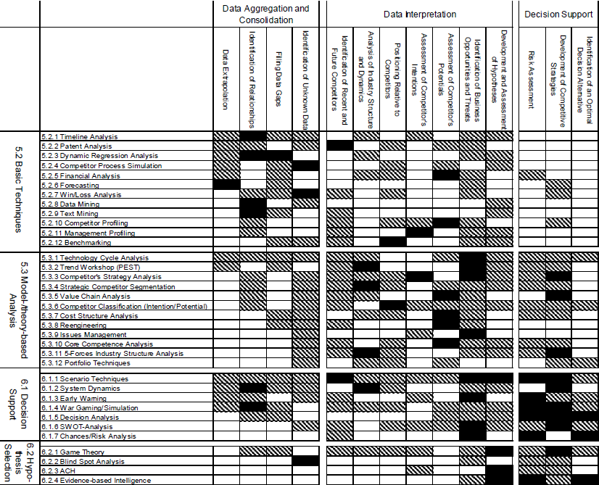

Slide 29
Analytické metody
Použití při CI:
Competitor profiles: 88.9%
Financial analysis: 72.1%
SWOT analysis: 55.2%
Scenario development: 53.8%
Win/loss analysis: 40.4%
War gaming: 27.5%
Cojoint analysis: 25.5%
Simulation/modeling: 25%

Slide 30
Kvantitativní analýza
Informační průmysl

Slide 31
Analýza dat
Sledujeme trendy – nárůst, průměr, odchylky, časové osy, rozptyly
  hledáme vzory a zákonitosti
  posuzujeme vliv externích faktorů, sezónních obměn, náhodných událostí a cyklických trendů
Statistické metody
  průměr – součet položek v sadě/počtem položek
  medián - hodnota, jež dělí řadu podle velikosti seřazených výsledků na dvě stejně početné poloviny
  modus – nejčastěji se vyskytující hodnota v sadě dat
  odchylky - rozsah – rozdíl mezi největší a nejmenší hodnotou; standardní odchylka – ke zjištění odchylky od průměru

Slide 32
Analýza dat
Korelace
    vzájemný vztah mezi znaky či veličinami
    korelační koeficient může nabývat hodnot od −1 až po +1
    perfektní korelace je rovna +1
    čím bližší vztah dvou veličin, tím vyšší míra korelace
Časová osa
    sledujeme pohyb a vývoj veličin v závislosti na čase
    důležité při odhalování:
      trendů
      sezónností
      klíčových momentů
      amplitud

Slide 33
Prezentace výsledků analýzy
Vizualizace
  grafy:
    plošné – spider, koláče, mapy, …
    sloupcové – poměry, průměry, …
  diagramy
  tabulky

Slide 34
Grouping
Process:
Grouped into natural baskets
  Taste (Green)
  Quality (yellow)
  Extras (teal)
Counted up basic tally of frequency of response for each group/subgroup (+1 per mention)
Separate coding for importance/emotional response:
  +1 for mention
  +3 for strongly positive mention
  0 for no mention
  -1 for negative mention
  -3 for strongly negative mention
Findings:
While people mention the taste aspects of beverages most often, what they care about most is the cost
Additional extras are not critical to the success of the beverage machine
Implementation:
Procure free beverage machines with a limited range but decent quality stock

Slide 35
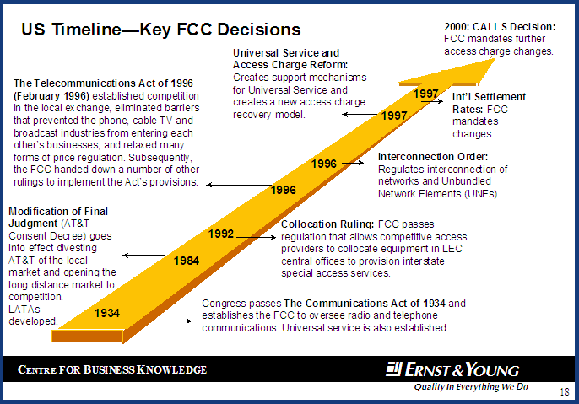
Timeline / Časová osa
Překvapivě efektivní metoda pro nástin klíčových bodů vývoje společnosti nebo odvětví.
UŽITEČNÉ PRO: Analýzu Makro & Mikro prostředí společnosti.
Pozor/Pamatujte!
Uvádějte pouze nejdůležitější události. Pokuste se udržet počet událostí pod deset.

Slide 36
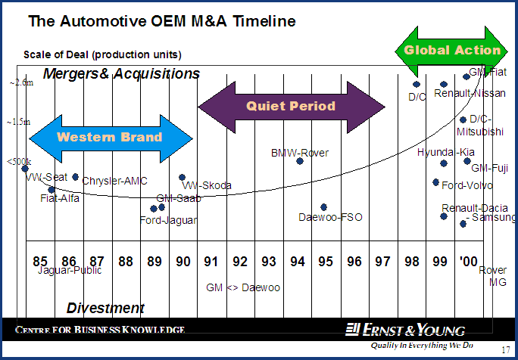
Timeline / Časová osa

Slide 37
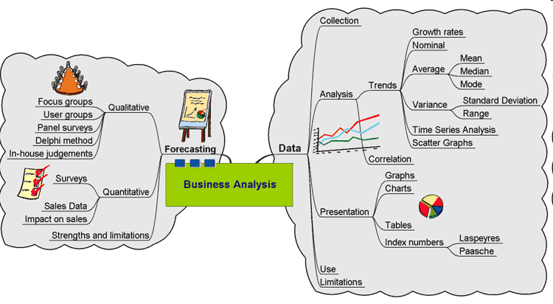

Slide 38
Úkol
Jak byste řešili minulý úkol tak, abyste podali lepší výsledky?
> popis kroků ve správném pořadí

